Slide 1





Proyecto Final: Spyware
Camilo María - 1100433
Trimestre Mayo - Julio 2022
GC203- ALGORITMOS MALICIOSOS
1

Slide 2

TEMÁTICAS ABORDADAS
1. PRESENTACION
2. TABLA DE CONTENIDO
3. INTRODUCCION
TABLA DE CONTENIDO
4. TIPOS DE SPYWARE
5. METODOS
6. CONCLUSION
7. BIBLIOGRAFIA

Slide 3
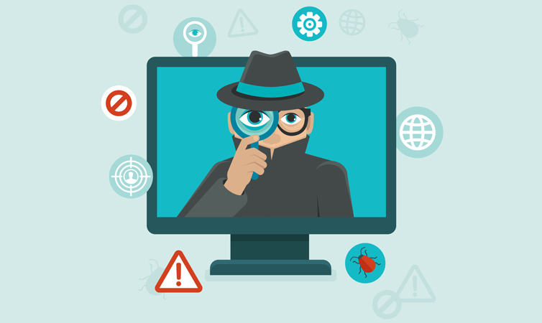
INTRODUCCION
A menudo, existen miradas curiosas que siguen su actividad y su información personal a través de un software malicioso conocida como spyware. De hecho, es una de las amenazas más antiguas y extendidas en la red e infecta su ordenador sin permiso para realizar acciones ilegales. Es fácil caer en la trampa y escapar puede resultar difícil, ya que lo más probable es que usted ni siquiera sea consciente de esta amenaza.

Slide 4


TIPOS
Los ladrones de contraseñas: son aplicaciones diseñadas para hacerse con las contraseñas de los ordenadores infectados.
Los troyanos bancarios: son aplicaciones diseñadas para conseguir las credenciales de instituciones financieras..
Los infostealers: son aplicaciones capaces de analizar un ordenador infectado y buscar distintos tipos de datos, como nombres de usuarios, contraseñas, direcciones de correo electrónico, historiales de navegación.
Los keyloggers o registradores de pulsaciones de teclas: son aplicaciones diseñadas para capturar la actividad del ordenador, es decir, para registrar las pulsaciones de teclas, las visitas a sitios web, el historial de búsquedas, las conversaciones por correo electrónico, las participaciones en chats y las credenciales del sistema.

Slide 5
Metodos
Hay 2 formas de hacer un KeyLogger:
Hardware: Es la mas facil y mas rapida de hacer, pero como lado negativo es la mas facil de dectectar. Ya que para el KeyLogger por hardware se necesita un dispositivo USB conectado en la pc.
Software: Es mas dificl de hacer, pero al usuario se le hace casi imposible detectarlo.

Slide 6
CONCLUSION
El spyware es cada vez más popular entre los ciberdelincuentes y se ha convertido en una gravísima amenaza en línea. Mantenerlo alejado de sus equipos y dispositivos móviles no tiene por qué ser difícil. Esté atento y manténgase alejado de enlaces, archivos adjuntos y ventanas emergentes de aspecto sospechoso.

Slide 7
BIBLIOGRAFIA
https://es.malwarebytes.com/spyware/
https://www.avast.com/es-es/c-spyware

